Slide 1
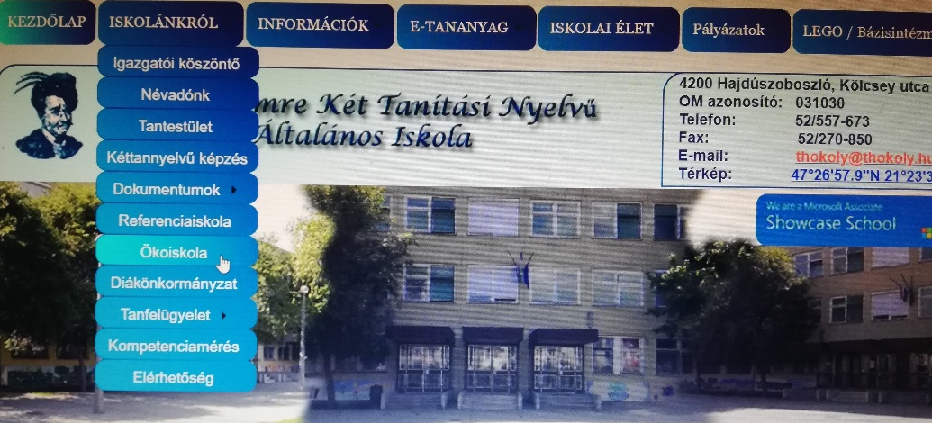
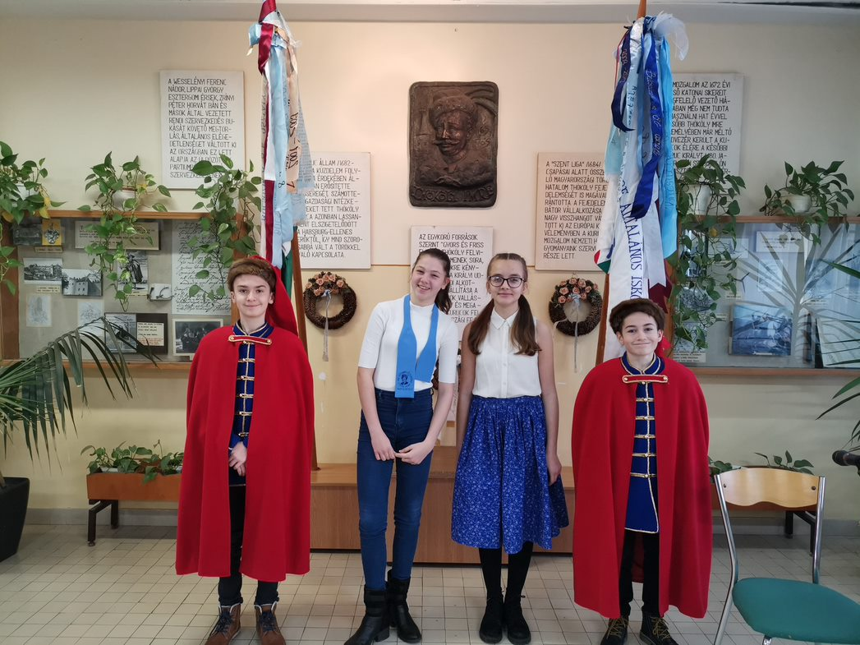
Örökös ökoiskola
Thököly Imre
Két Tanítási Nyelvű Általános Iskola
4200 Hajdúszoboszló, Kölcsey u. 2-4.
Tel: 52/557-673
thokoly@thokoly.hu
www.thokoly.hu
„Kis lépésekkel, különböző utakon a fenntarthatóság felé”

Slide 2

„Haszontalanságokat ne gyűjts soha! Bélyeget, gyufaskatulyát, pénzt, vagyont. Csak a szépet gyűjtsed meg magadban”.
Wass Albert
Iskolánk 2016 januárjában sikeres pályázat
eredményeképpen vette át az Örökös Ökoiskola címet.
Iskolánknak 35 éves hagyományai vannak a fenntarthatóságra nevelés témakörében.
E cím elnyerésével továbbra is szeretnénk megőrizni a környezettudatosságot, ennek szellemében folytatni nevelő-oktató munkánkat.
A családias légkörű iskolánkban a helyes szokások elsajátíttatása a minden pedagógus feladata.
Iskolánk tantestülete nyitott a környezettudatos magatartás alakításában, öko-szemlélet formálók vagyunk a tanórákon, tanórán kívüli iskolai programok keretében, témaheteken, osztálykirándulásokon, táborozások szervezése során.

Slide 3
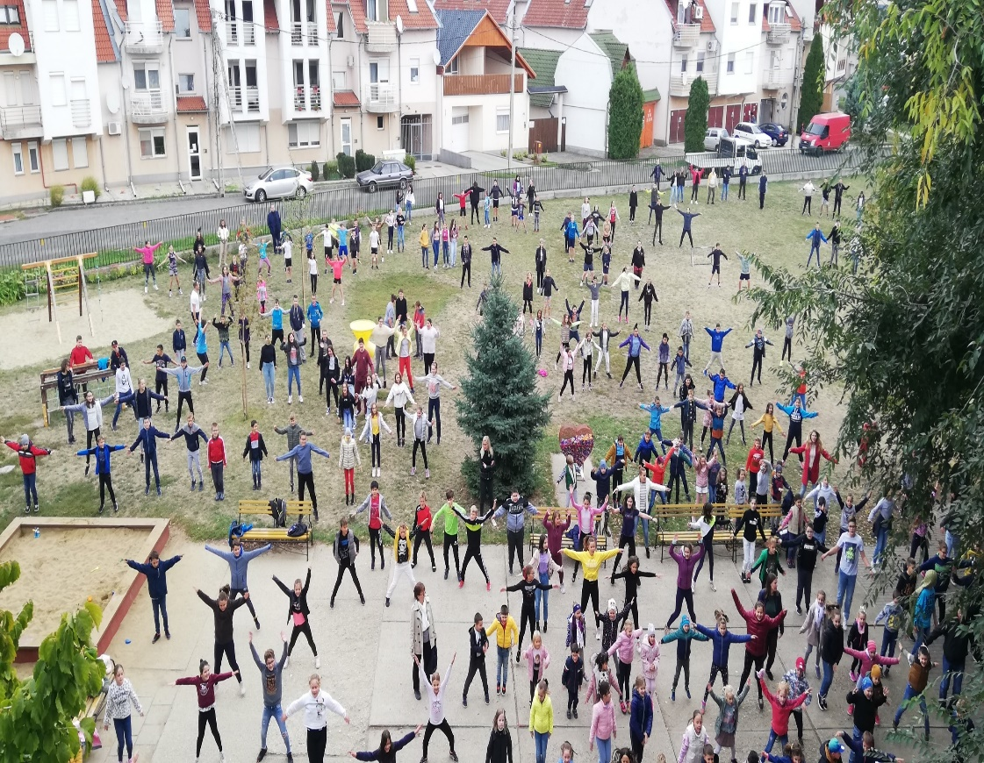
A környezettudatos gondolkodásunk,
természetvédő szemléletünk prioritást élvez.
Együttműködünk a városunk önkormányzatával,
a gyógyfürdővel, a városszépítő egyesülettel,
civil közösségekkel,
szülői munkaközösségekkel.
A tanulók rend iránti belső igényeinek kialakítását
napi szinten gyakoroltatjuk az iskolaotthonos
környezetünkben.
Az egészséges iskolai környezetet alakítottunk ki
(mindennapi hulladék megfelelő gyűjtőbe helyezése teremben, folyosókon, aulában, szelektív gyűjtés az iskola udvarán, komposzt az udvarban).
A egyre tudatosabbak diákjaink a természeti és épített környezetünk iránt (udvari növényzet, kerti bútorok, játékok védelme).

Slide 4
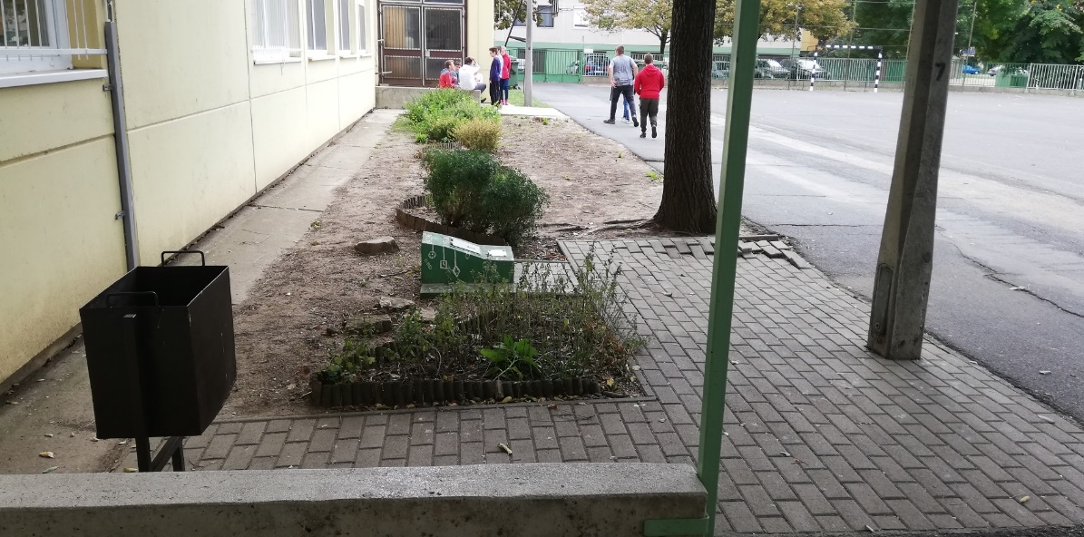
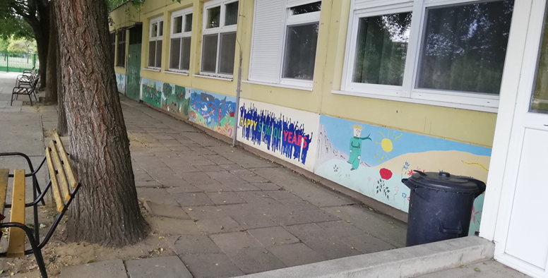
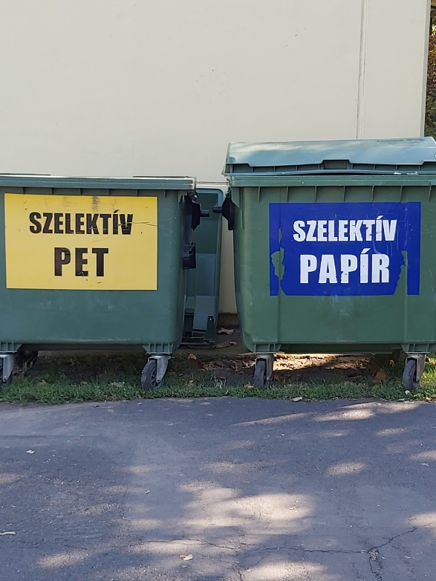
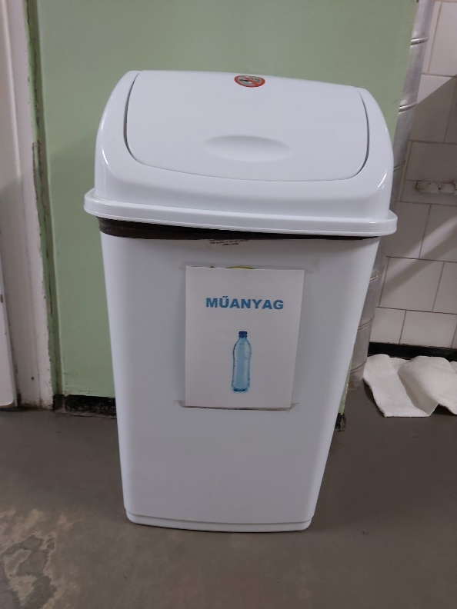
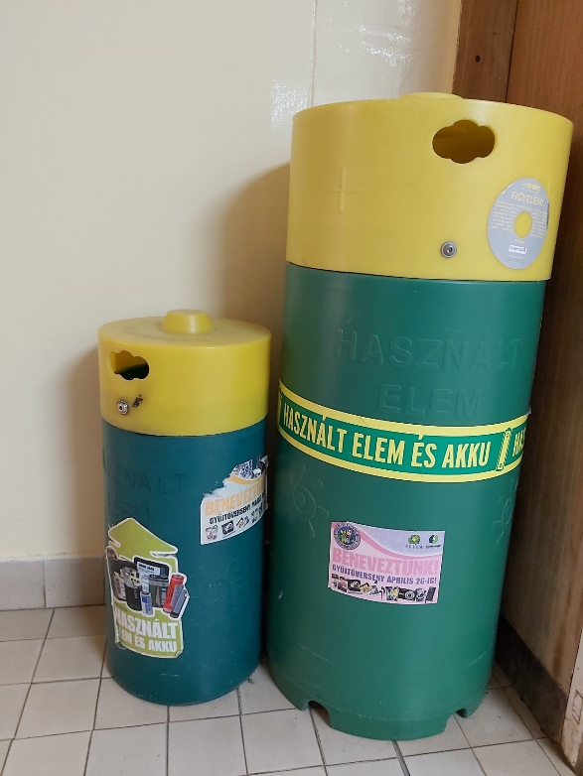

Slide 5

Tevékenységeink Ökosan – lokális felelősséggel 1.
+ Papírgyűjtés szeptember és április
(3 konténer papír - 2021 szeptembere)
+ Állatok témahét hagyománya –
állatmenhelynek adomány gyűjtés
– 568 kg kutyatáp (2020 októbere)
+ Elemgyűjtési akció –
PontVelem országos programban részvétel
+ Idei Pályaválasztási Napunk a mezőgazdasági szakmák területe – KITE látogatás, bio vendéglátó egységek látogatása
+ Újrahasznosítási zöld program – Ebesi ökoiskola kapcsolat – továbbképzésen, pályázaton részvétel
+ Te szedd! Országos akcióban részvétel – iskola környezetének tisztán tartása

Slide 6
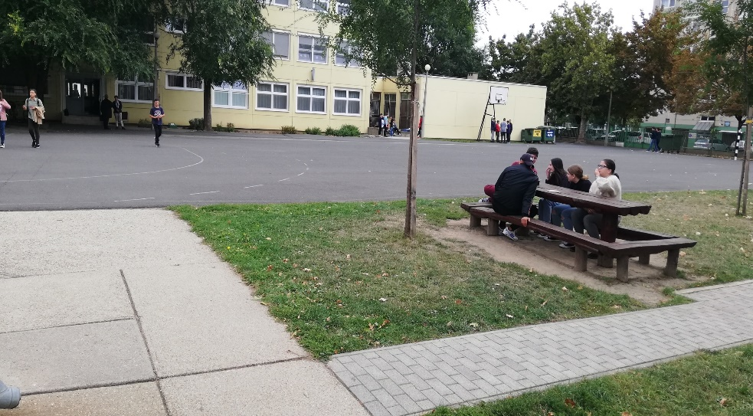
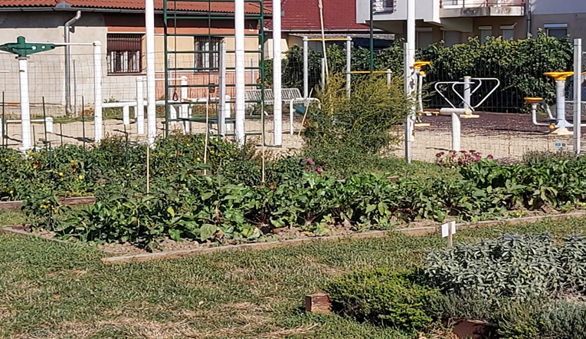
Tevékenységeink Ökosan – lokális felelősséggel 2.
Egyszer használatos eszközök mellőzése iskolai rendezvények, osztályesemények idején is
+ Városunkban Kösely Rt területén lévő botanikus
emlékkert látogatása, gyomtalanítása
+ Iskolakert program részeként gyógynövényes kert művelése tanórán és szabadidőben
+ Részt veszünk folyamatosan
az Iskolagyümölcs programban - komposztálunk
+ Biztonságos játszótér és szabadtéri kondipark
van az iskola alsós udvarán
+ Pihenő padok vannak az iskola felsős udvarán

Slide 7
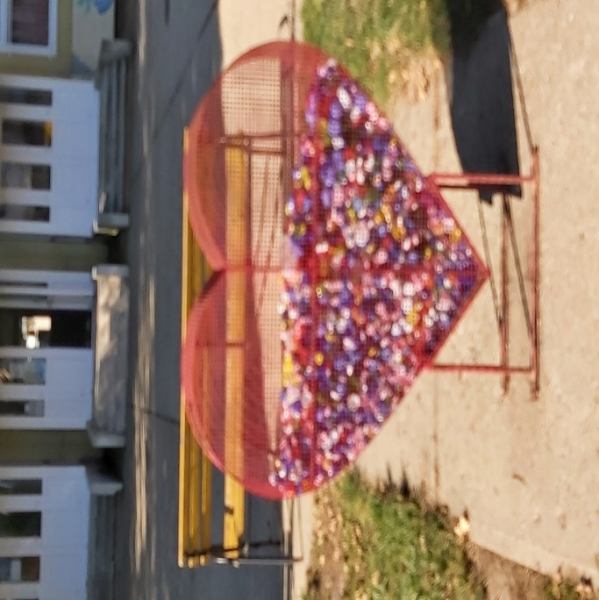
Tevékenységeink Ökosan – lokális felelősséggel 3.
+ Madáretetők készítése és kihelyezése az iskola udvarán lévő fákra
+ Részt veszünk a Világ Legnagyobb Tanórája
globális célok megismertetésében tanórai keretek között
+ Saját Városismereti versenyt szervezünk felfedeztető
séta formájában (gyógyvíz kutak helyére is)
+ Thököly Napon Családi Sport és bio-főzőnapot tartunk
+ Fenntarthatósági témahét
- egész iskolát érintő program (minden tanuló aktív részvételével)
+ Kupakot gyűjtünk egész évben az iskola udvarán elhelyezett szívkosárba
+ Víz és Föld Világnapi versenyen veszünk részt 7-8-os csapatokkal

Slide 8
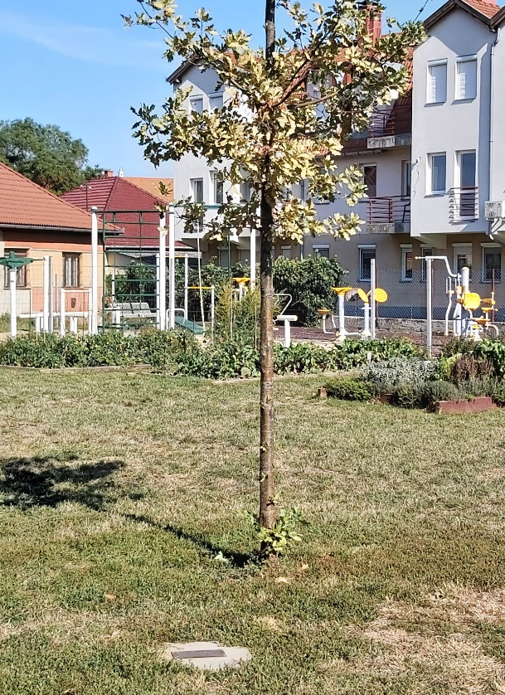
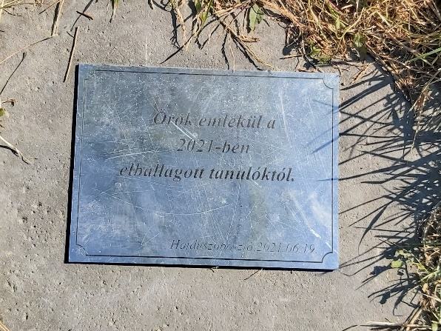
Tevékenységeink Ökosan – lokális felelősséggel 4.
+ Fát ültetünk a ballagó 8-kal a lufieregetés helyett
+ Madarak és fák napja - osztályszintű séták, túrák szervezése
+ Technika és tervezés tantárgy keretében
a tudatos vásárlás és tudatos fogyasztó szemléletet
alakítjuk a Kerttől az asztalig tanórai projekt kertében
+ A helyi Városszépítő Egyesülettel közös pályázatokon
veszünk részt
+ Környezetvédelmi Világnap - figyelemfelhívó plakátok készítésével – kiállítás az aulában
+ Zöld Szív Ifjúsági Természetvédő Mozgalom tagjai vagyunk – szakmai találkozókra és táborokba rendszeresen járunk

Slide 9
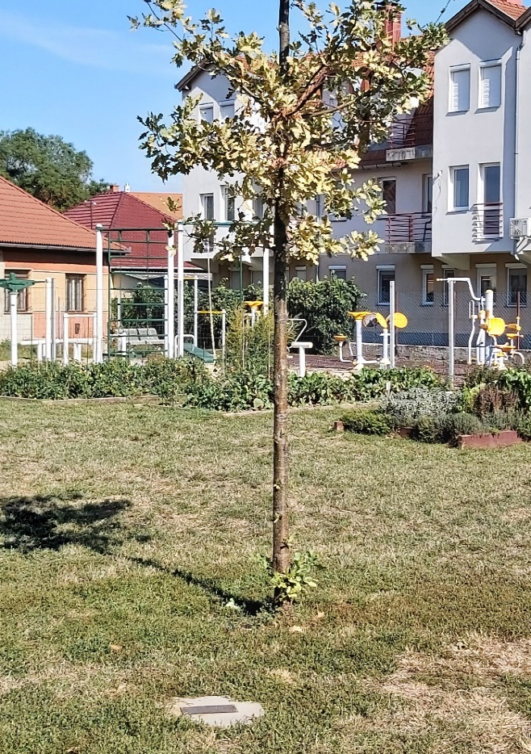
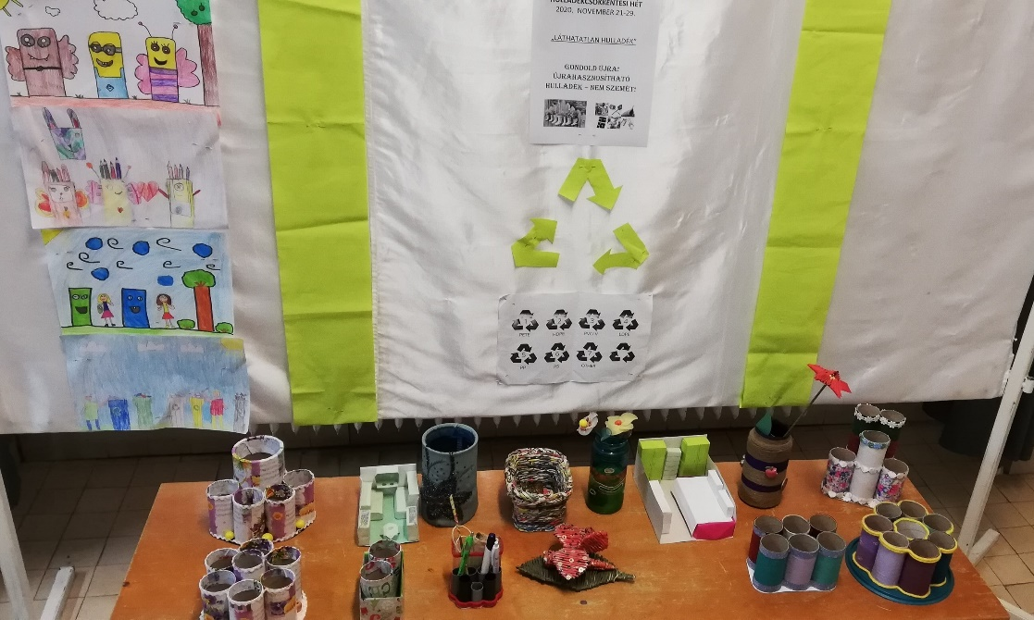
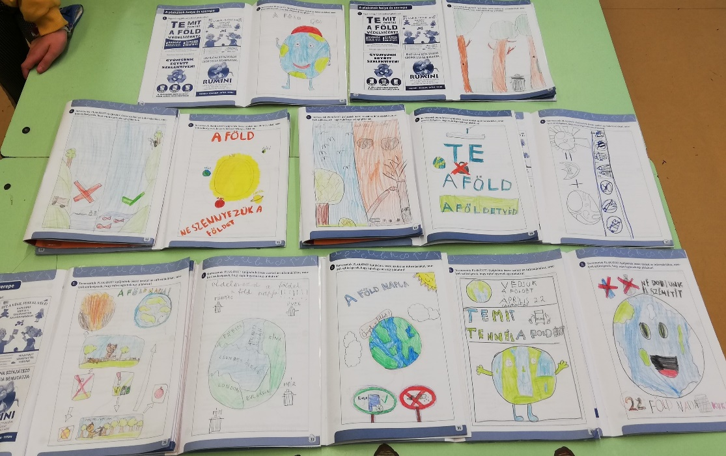
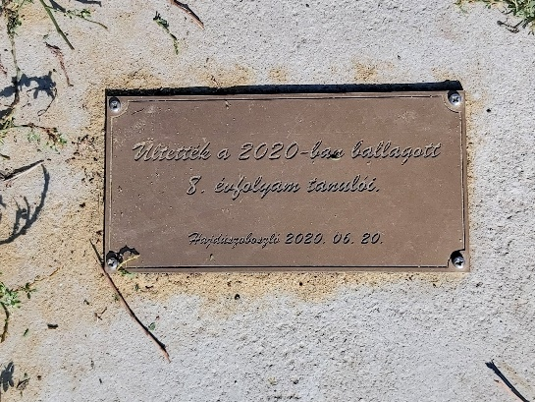

Bizonyítékaink: faültetések újrahasznosítások szelektív gyűjtések növényvédelem komposztálás

Slide 10
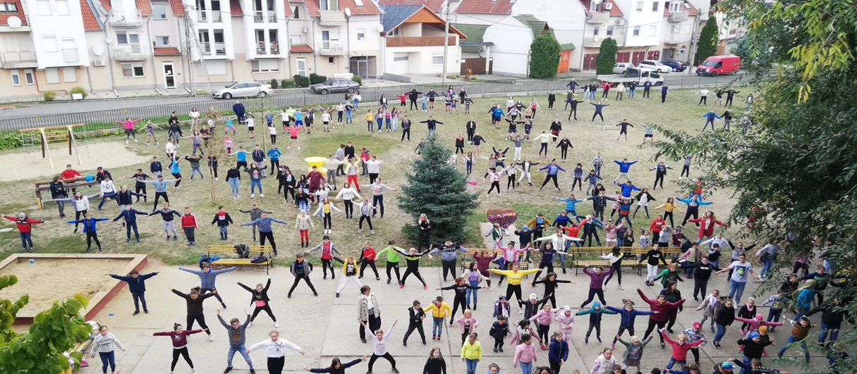
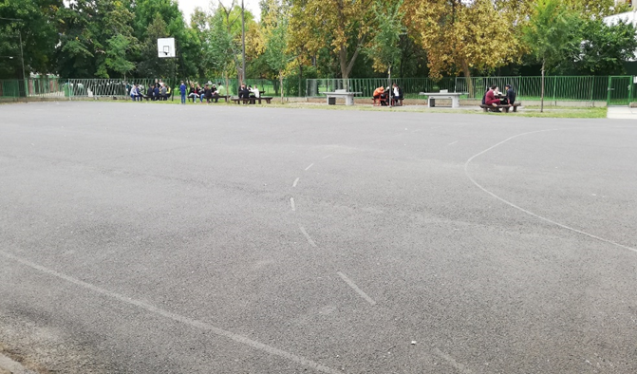
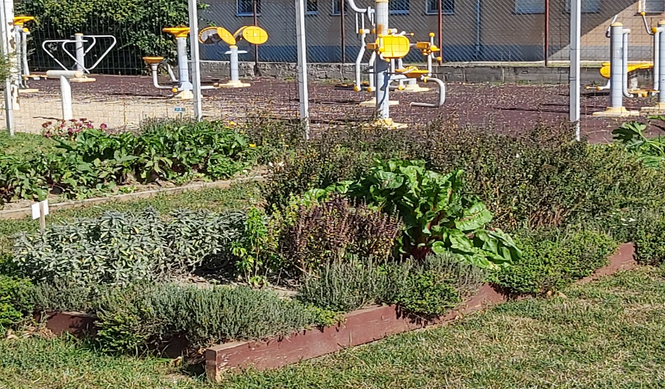

Környezetünk

Slide 11

Öko munkacsoportot alakítottunk és vállaltuk, hogy
mindannyian törekszünk arra, hogy tanulóink váljanak érzékennyé a természet szeretetére, legyenek képesek a környezetvédelmi problémák felismerésére és megoldások keresésére, fejlődjön ökológiai szemléletük, segítsük a tudatos fogyasztói magatartásuk kialakítását.

Slide 12
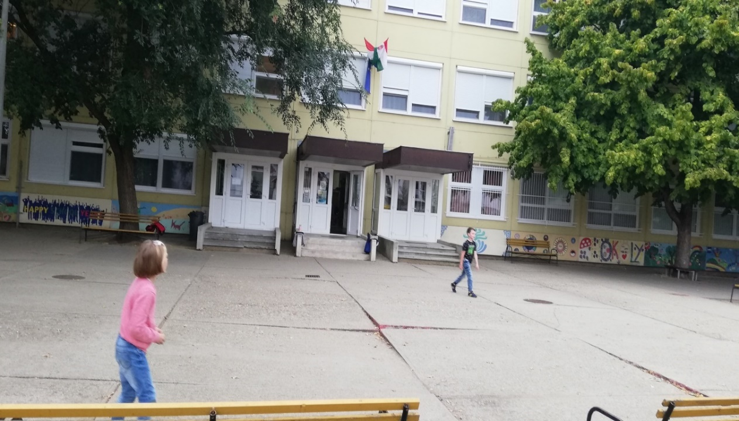

A globális felelősségvállalásra és fenntarthatóságra nevelés mentén
a tanórák mindegyikén megjelenik a megértésre, türelemre, szeretetre, igazságosságra nevelés, az állampolgári felelősségre, aktivitásra nevelés,
az emberi jogok ismeretére és tudatosítására nevelés, hiszen a környezettudatosságra nevelés színtere az egész napos iskolánk.

Slide 13
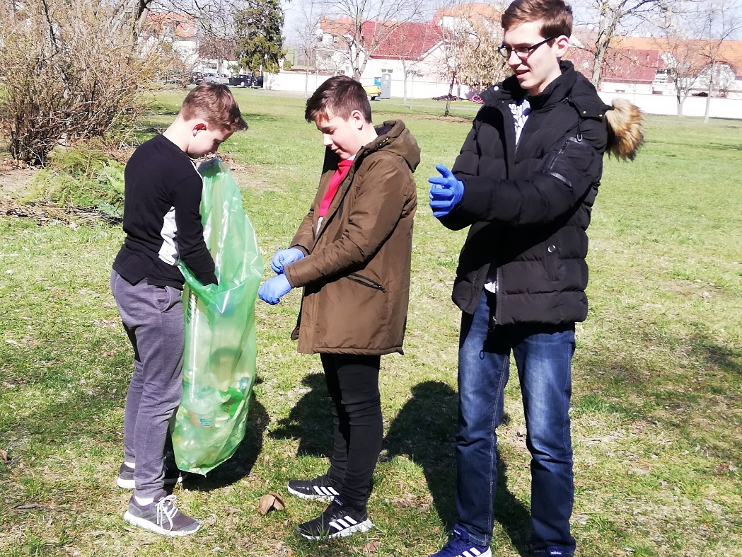
Köszönöm a figyelmet!
Dóróné Balázs Katalin
2021. október 4.

